Slide 1




Chào mừng các con đến với tiết Toán hôm nay!

Slide 2


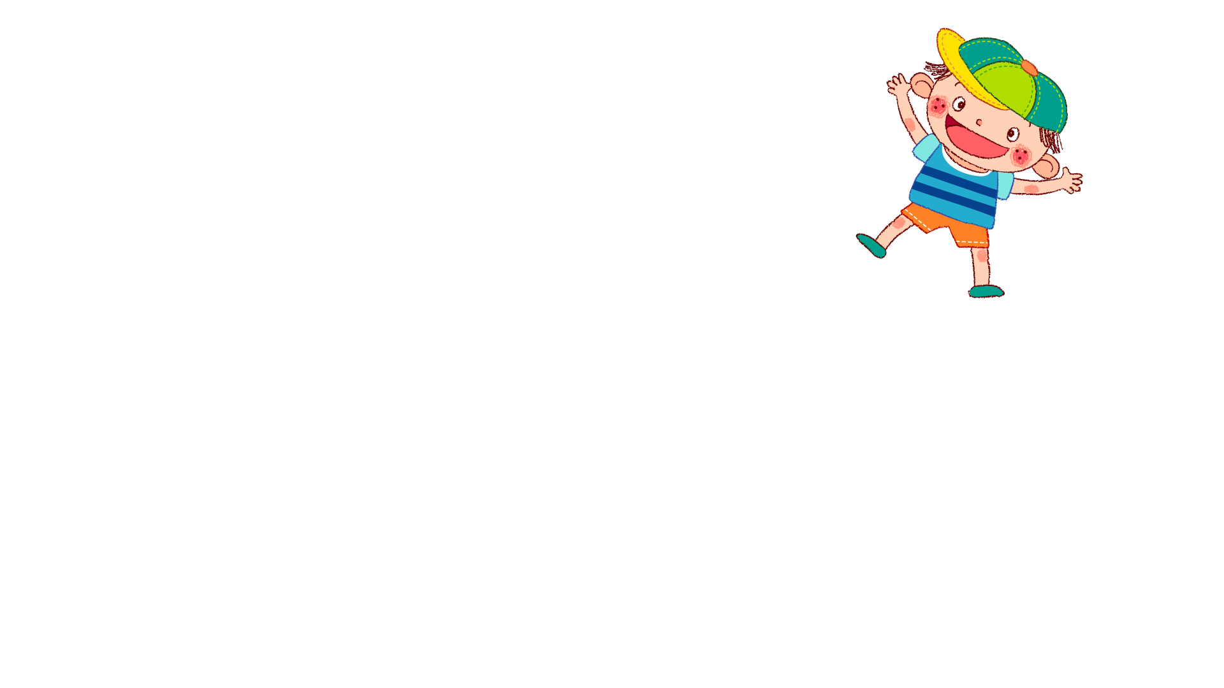

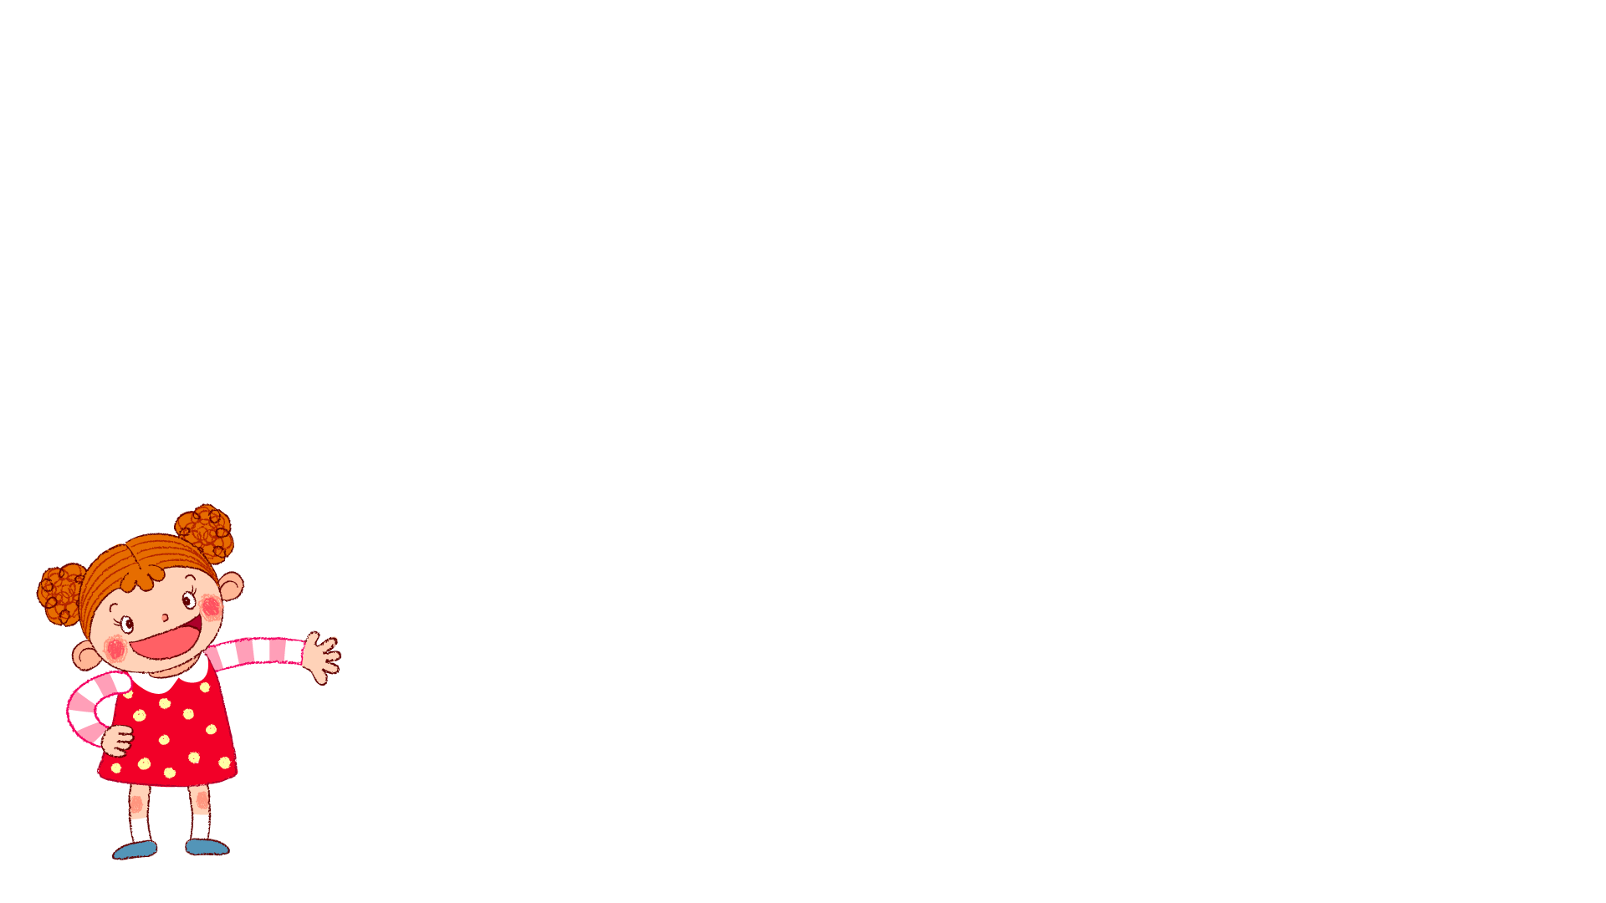
A. KHỞI ĐỘNG

Slide 3
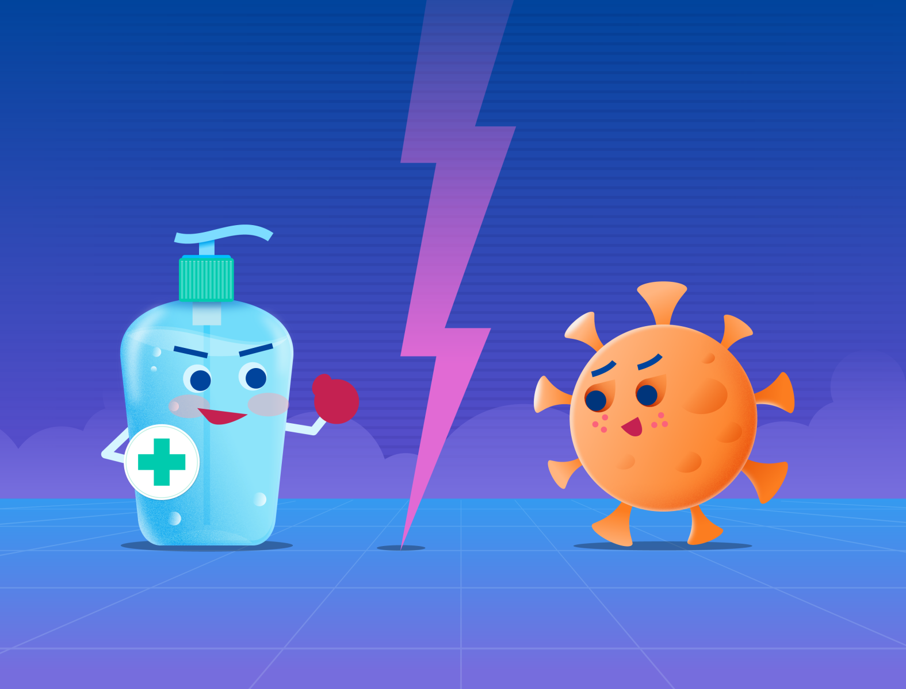




1
2
3
TIÊU DIỆT VIRUS

Slide 4
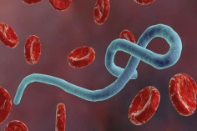

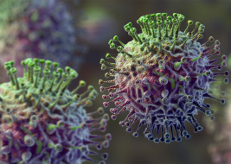


3 x 8 = ?
A. 18
B. 20
C. 24

Slide 5

5 x 8 = ?
A. 40
B. 30
C. 35

Slide 6

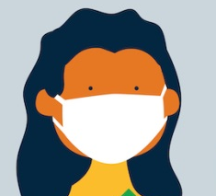


6 x 8 = ?
A. 48
B. 42
C. 54

Slide 7


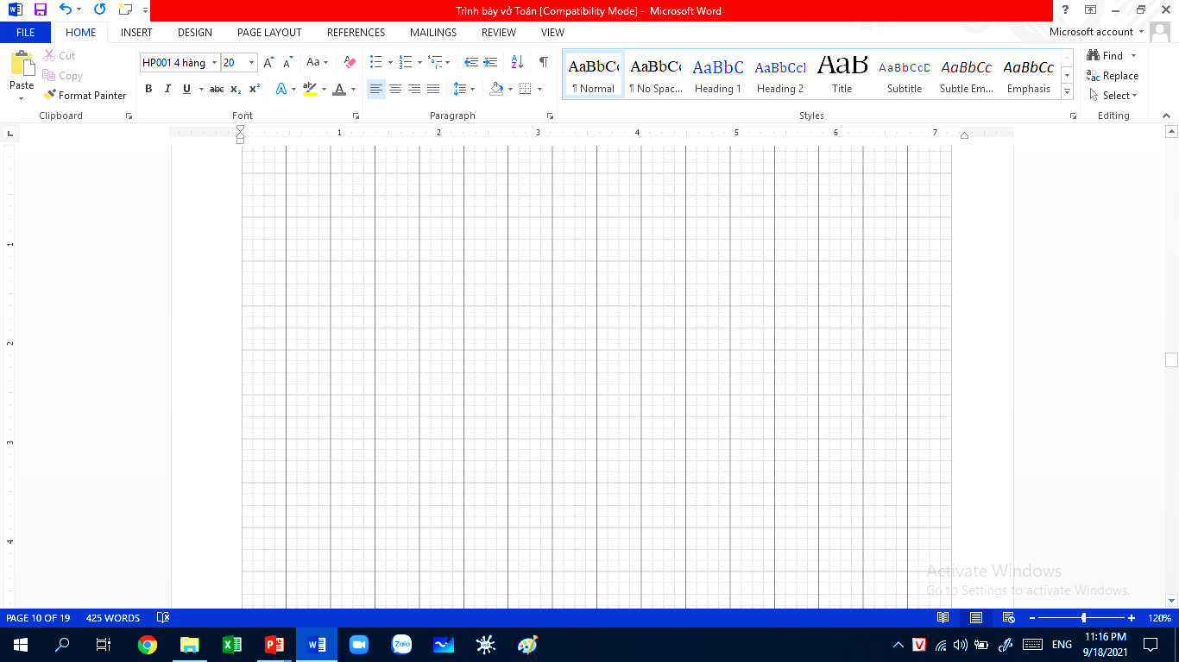
Thứ tư ngày 1 tháng 12 năm 2021
Toán
Bảng nhân 9

Slide 8

YÊU CẦU CẦN ĐẠT
- Học sinh tự lập được và học thuộc lòng bảng nhân 9.
- Áp dụng bảng nhân 9 vào giải toán có lời văn.

Slide 9

1
Lập bảng nhân 9

Slide 10

?
Hãy nhận xét về tích của các phép nhân trên?
9 được lấy 1 lần, ta viết:
9
9 x 1 =
+ 9
9 x 1
= 9
18
9 x 2 =
27
+ 9
9 được lấy 2 lần, ta có:
9 x 3 =
36
9 x 2
= 9 + 9 = 18
9 x 4 =
45
9 x 2
= 18
9 x 5 =
Vậy:
54
9 x 6 =
63
9 x 7 =
9 được lấy 3 lần, ta có:
72
9 x 8 =
9 x 3
= 9 + 9 + 9 = 27
81
9 x 9 =
= 27
Vậy:
9 x 3
9 x 10 =
90
Muốn tìm tích liền sau, ta lấy tích liền trước cộng với 9.

Slide 11
Bảng nhân 9
9 x 1 = 9
9 x 2 = 18
9 x 3 = 27
9 x 4 = 36
9 x 5 = 45
9 x 6 = 54
9 x 7 = 63
9 x 8 = 72
9 x 9 = 81
9 x 10 = 90

Slide 12
Bảng nhân 9
9 x 1 = 9
9 x 2 = 18
9 x 3 = 27
9 x 4 = 36
9 x 5 = 45
9 x 6 = 54
9 x 7 = 63
9 x 8 = 72
9 x 9 = 81
9 x 10 = 90

Slide 13
Bảng nhân 9

Slide 14

2
Thực hành Luyện tập

Slide 15

Bài 1:
Tính nhẩm:
9 x 4 =
36
9 x 2 =
18
9 x 5 =
45
9 x 10 =
90
9 x 1 =
9
9 x 7 =
63
9 x 8 =
72
0 x 9 =
0
9 x 3 =
27
9 x 6 =
54
9 x 9 =
81
9 x 0 =
0

Slide 16
Bài 2:
Tính:
a) 9 x 6 + 17 =
54 + 17
b) 9 x 7 - 25 =
63 - 25
= 71
= 38
9 x 3 x 2 =
27 x 2
9 x 9 : 9 =
81 : 9
= 54
= 9

Slide 17
Bài 3:
Lớp 3B có 3 tổ, mỗi tổ có 9 bạn. Hỏi lớp 3B có bao nhiêu bạn?
Bài giải
Lớp 3B có số bạn là:
9 x 3 = 27 ( bạn)
Đáp số: 27 bạn
Tóm tắt
1 tổ: 9 bạn
3 tổ: … bạn ?

Slide 18
4
Đếm thêm 9 rồi viết số thích hợp vào ô trống:
9 | 18
1
2
3
4
5
6
7
8
9
10
27
36
45
54
63
72
81
90
+ 9
+ 9
+ 9
+ 9
+ 9
+ 9
+ 9
+ 9
+ 9
Con có cách nào khác để tìm nhanh kết quả ở một ô số bất kì ?

Slide 19

C. Vận dụng,
kết nối

Slide 20


Mục tiêu
- Học sinh tự lập được và học thuộc lòng bảng nhân 9.
- Áp dụng bảng nhân 9 vào giải toán có lời văn.

Slide 21


ĐỊNH HƯỚNG HỌC TẬP TIẾP THEO:
- Học thuộc lòng bảng nhân 9.
- Ôn lại các bảng nhân đã học.

Slide 22

Chúc các con
học tốt nhé!

